Slide 1
继承与多态

Slide 2
复习
对象的生命周期
包的创建和使用
类成员的访问控制
类成员与实例成员
继承
多态

Slide 3
对象的生命周期
创建对象
对象的使用
清除对象

Slide 4
对象的生命周期
创建对象
通过创建一个对象可创建类的一个实例, 也称实例化此类。
例Rectangle rect = new Rectangle();
创建一个对象包括三部分：
声明部分
实例化部分
初始化部分

Slide 5
创建对象
声明对象
声明对象的名字和类型，用类名来说明对象的类型。
格式：type name 例: Rectangle rect;
说明：
声明对象的规则与变量声明规则相同，但对象变量是引用类型；
在java里类和接口都可以作为数据类型来使用；
对象声明通知编译器name将用来引用type类型的变量
对象声明并不创建新的对象。

Slide 6
创建对象
实例化对象
操作符new通过为新对象分配存储空间来实例化类
格式： new 类的构造方法
例
new Rectangle(100, 200);
Rectangle rect = new Rectangle(100, 200);

Slide 7
创建对象
初始化对象
每个类都至少有一个构造函数，当创建对象时调用指定的构造函数来初始化对象
例
Rectangle rect = new Rectangle();
Rectangle rect = new Rectangle(100, 200);
Rectangle rect = new Rectangle(new Point(44,78));
注：在定义类时如未定义构造函数系统，java会自动构造一个没有参数的构造函数。

Slide 8
2. 对象的使用
使用对象包括：
从对象中获得信息
改变对象的状态
使对象执行某些操作
实现途径:
引用对象的变量
调用对象的方法

Slide 9
2.对象的使用
引用对象的变量
引用对象变量的格式:
对象引用.对象的变量
例：rect.origin = new Point(15, 37);
area = rect.height * rect.width;
height = new Rectangle().height;
说明: 可以像使用其它变量一样来使用对象的变量。
例如： area = rect1.height *rect1.width

Slide 10
2. 对象的使用
调用对象的方法
格式： 对象引用.对象方法名();
或 对象引用.对象方法名(参数表);
例：rect.move(15, 37);
new Rectangle(100, 50).area()
说明:
对于返回值的方法,方法调用可以用于表达式中
调用一个对象的方法即是向该对象发送一个消息.

Slide 11
3. 清除对象
java运行使系统有一个垃圾回收进程负责清除不再使用的对象。
垃圾回收器
垃圾回收器定期扫描内存，对于被应用的对象加上标记，按可能的路径扫描结束后清除未加标记的对象。
被回收的对象是：
不再被任何引用变量引用的对象
引用变量自动放弃
人为地将引用变量置为null

Slide 12
3.清除对象
垃圾回收器
当系统的内存用尽或程序中调用System.gc()要求进行垃圾收集时，垃圾收集线程与系统同步运行。否则垃圾收集器在系统空闲时异步地执行。

Slide 13
3. 清除对象
finialize（）方法
在一个对象被垃圾回收器回收之前，java解释器会自动调用对象的finalize（）方法。通常在该方法内包括了释放系统资源的代码段。
finalize( )方法在类java.lang.Object中实现
如：
protected void finalize ( ) throws throwable{
…… // clean up code for this class
super. finalize( ); //清除对象使用的所有资源，包括由于继 //承关系而获得的资源
}

Slide 14
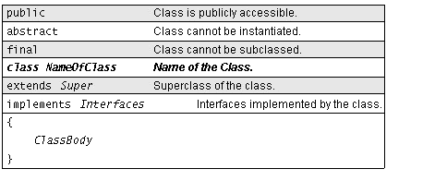
类声明
在类的声明里，说明了类的名字及其它属性。下图说明了类声明中包含的各部分:

Slide 15
类声明
说明：
在类声明中, public、abstract、final为类的修饰符，是可选的，缺省时说明所定义的类是非public、非abstract、非final的类。

Slide 16
类体
类体为该类的对象提供了在生存期内需要的所有代码。包括以下几部分：
构造方法( constructor )
成员变量( member variable )的声明
方法(Method)的实现

Slide 17
类体
1. 构造方法
定义：类中用来初始化新建的对象的方法 称构造方法。
特点：
无返回类型，
方法名与类名相同

Slide 18
类体
1. 构造方法
构造方法可被重载。 例如：
public class Thing {
private int x;
public Thing() {
x = 47;}
public Thing( int new_ x) {
x = new_ x; }
}

Slide 19
类体
1. 构造方法
其中变量和方法称为类的成员（成员变量和成员方法），而构造方法不是类的成员。
每个类中至少有一个构造方法。
定义类时如未定义构造方法，运行时系统会为该类自动定义缺省的构造方法。
没有任何参数
没有body
不做任何事情

Slide 20
类体
1. 构造方法
说明： <续>
构造方法只能由new运算符调用
构造方法同样也有访问权限的限制
public
protected
Private

Slide 21
类体
2. 成员变量的声明
成员变量在类体中声明，但在构造方法和方法之外 。
classDeclaration {
member variable declarations
constructor declarations
method declarations
}

Slide 22
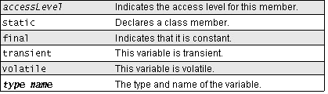
类体
2. 成员变量的声明
声明格式：

Slide 23
类体
2. 成员变量的声明
说明：
accessLevel: 对成员变量的访问控制，有四级访问控制：public, protected, package, private。缺省时为package。
static: 说明该变量为类变量，缺省时为实例变量。
final: 指明该变量的值不能被改变，既该变量为常量。
例 final double AVOGADRO = 6.023e23;

Slide 24
类体
2. 成员变量的声明
说明：<续>
type: 用于说明成员变量的类型。可以是基本数据类型，如int,float,boolean 等，也可以是引用类型，如数组名，类或接口名。
在同一个类中不允许有同名的成员变量，但允许成员变量名和方法名相同。

Slide 25
2. 成员变量的声明
例子：
public class SliderDemo {
public static final int FPS_INIT = 15;
private int frameNumber = 0;
protected int delay;
boolean frozen = false
Timer timer;
private String name = "Fred Flintstone";
}

Slide 26
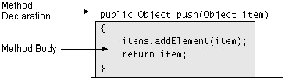
类体
3. 方法的实现
与类相似，方法的声明也包括两部分：方法声明和方法体：如下图所示:

Slide 27
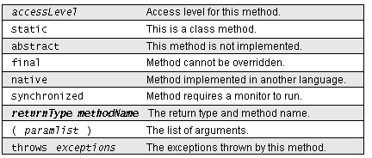
类体
3. 方法的实现
方法声明:
定义方法的属性，如访问控制级，返回值的类型，方法名字，参数等

Slide 28
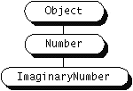
类体
3. 方法的实现
返回值：返回值的数据类型必须和声明中的返回类型一致，或者完全相同，或者是它的一个子类 。
当一个方法不需要返回值时，返回类型为void。
public Number returnANumber() {
. . .
}

Slide 29
类体
3. 方法的实现
参数传递:
1）参数的类型可以是：
简单数据类型：值传送。方法接收参数的值，但并不能改变这些参数的值
引用数据类型（数组类型、类或接口）：
地址传递。传递给方法的是数据在内存中的地址，

Slide 30
类体: 方法的实现
参数传递:
2）参数的命名：
参数名字可以与类的成员变量 相同，但参数名会隐藏成员。变量为了区别参数与类的成员变量，我们必须使用this
class Circle {
int x, y, radius;
public Circle(int x, int y, int radius) {
this.x = x; this.y = y; this.radius = radius;
} }

Slide 31
类体
3. 方法的实现
方法体:
定义：方法的实现部分，包括局部变量的声明和所有合法的java语句。
局部变量：在方法体内定义的变量称局部变量，局部变量的作用域限于方法内。如果局部变量的名字和类的成员变量的名字相同，则类的成员变量被隐藏
可以使用this 调用当前类的成员变量。

Slide 32
类体
3. 方法的实现
class Variable{
int x=0,y=0,z=0; //class member variables
void init( int x, int y ){
this.x = x;
this.y =y;
int z=5; //local variable
System.out.println("**** in init ****");
System.out.println("x = "+x+" y = "+y+" z = "+z);
}}

Slide 33
包的创建和使用
定义:
包是一组相关的类或接口的集合, 它提供了访问保护和名字空间管理。Java编译器使用文件系统目录来保存包。

Slide 34
使用包的好处
程序员能很容易确定同一包中的类是相互关联的。
程序员能很方便地了解到在哪里可以找到能完成特定功能的类
由于每个包都创建了一个名字空间，个人创建的类名不会和其它包中的类名名发生冲突
可以使同一包中的类彼此不加限制地访问，而同时对其它包中的类提供访问控制。

Slide 35
创建包
格式：package pkg1[.pkg2[.pkg3]]；
package语句必须放在原文件的开始处。
例如： java.net java.io java.util java.lang
java.applet javax.swing
package graphics;
public class Circle {
. . .
}

Slide 36
创建包
说明：
package的作用域是整个源文件
如果在同一个源文件中定义了多个类，最多仅可以有一个类用public修饰，且源文件名必须与该类名相同
当未使用package语句时, 类和接口放在无名缺省包里
包的命名习惯:将Internet域名作为包名
例如：com.company.region.package.

Slide 37
包的使用
包中的所有类中只有public类能被包外部的类访问。
有三种方法访问包中的类：
1) 使用长名字引用包中的公共成员 即在类名前注明包名
例
graphics.Rectangle
graphics.Rectangle myRect = new graphics.Rectangle();

Slide 38
包的使用
引进包的公共成员
在文件的开始处使用import语句将指定的成员引进到当前文件中.
格式：
import pkg1[.pkg2].类名
例
import graphics.Circle;
Circle myCircle = new Circle();

Slide 39
包的使用
3) 引进整个包
使用import语句引进包中的所有类和接口
格式:
import pkg1[.pkg2].*
例
import graphics.*;
现在可以使用短名字来引用类graphics包中的所有类.
Circle myCircle = new Circle();
Rectangle myRectangle = new Rectangle();

Slide 40

包的使用
3. 源文件和类文件的管理
JDK利用文件系统的层次结构来管理源文件和类文件。源文件和类文件所在的目录名应与其中的类所在的包名对应，编译器和解释器按此机制来查找类。如：

Slide 41
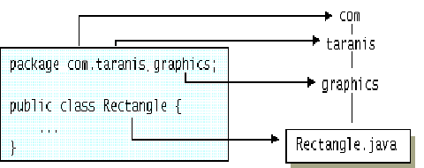
包的使用
3. 源文件和类文件的管理

Slide 42
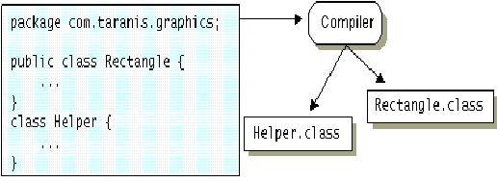
包的使用
3. 源文件和类文件的管理
当源文件中有多个类定义时，编译后将产生多个类文件。

Slide 43
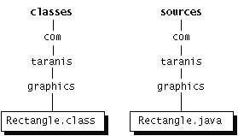
包的使用
3. 源文件和类文件的管理
虽然类文件所在的目录序列必须与包名对应，但不一定与源文件在相同的目录中。
javac –d d:\classes Rectangle.java

Slide 44
包的使用
3. 源文件和类文件的管理
说明：
包对应于文件系统的目录管理方式可以帮助编译器和解释器找到程序中的类和接口存放的地方。
CLASSPATH指出用户的类库所在目录,在类路径(CLASSPATH)中只需指出包路径之上的顶层路径
CLASSPATH= . ; d:\classes

Slide 45
包的使用
3. 源文件和类文件的管理
设置类路径的方法
设置环境变量CLASSPATH（不推荐）
set classpath=.;d:\classes
在调用编译器或解释器时使用-classpath选项
例
java -classpath d:\classes com.taranis.grathpics.Test

Slide 46
类成员的访问控制
在java语言中对类的成员有四种级别的访问控制：private, protected, public, package. 如定义类时未指定访问控制说明符，则其访问控制级别为package，也称default。
Keyword | Access
public | Access to field or method is unrestricted and may be accessed from anywhere in the program. (Most Accessible)
default (friendly) | Access to field or method is only allowed within any class in the same package.
protected | Access to field or method is allowed from within any class in the same package, and also from within any class that inherits directly or indirectly from the class.
private | Access to field or method is only allowed from within the same class. (Least Accessible)

Slide 47
继 承
理解继承
类 jave.lang.Object
final类和方法
abstract类和方法

Slide 48
理解继承
父类、子类和继承
成员变量的隐藏和方法的重写
super关键字
方法的重载
运行时多态
instanceof 操作符

Slide 49
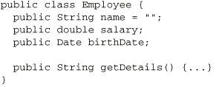

父类、子类和继承
例子：

Slide 50
父类、子类和继承
定义：
子类：继承而得到的类为子类 。子类继承父类的状态和行为，同时也可以修改父类的状态或重写父类的行为，并添加新的状态和行为
父类：被继承的类为父类，父类包括所有直接或间接被继承的类

Slide 51
父类、子类和继承
Java语言是单继承机制 ，不支持多重继承
单继承是代码更加可靠。
接口可以提供多继承功能。

Slide 52
交通工具
汽车
卡车
旅行车
小汽车
轿车
跑车
面包车

Slide 53
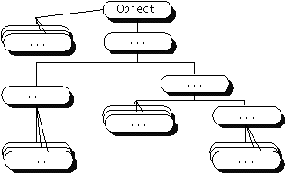
父类、子类和继承
Java中，所有的类都是通过直接或间接地继承java.lang.Object得到的

Slide 54
父类、子类和继承
创建子类
通过在类的声明中加入extends子句来创建一个类的子类，其格式如下：
class SubClass extends SuperClass {
……
}
说明：如果缺省extends子句，则该类为java.lang.Object的子类

Slide 55
父类、子类和继承
子类能够继承什么？
子类能够继承父类中public和protected的成员。
子类能够继承父类中没有访问控制的成员，只要子类和父类在同一个包内。
子类不能继承父类隐藏的成员变量和重写的父类方法
子类不能继承父类中private成员。
子类不能继承父类中构造方法。因为构造方法不是类的成员

Slide 56
成员变量的隐藏和方法的重写
变量的隐藏：子类中声明了和父类同名的变量，父类的成员变量被隐藏。
方法的重写：子类中定义了与父类相同的方法, 则父类的方法被重写。

Slide 57
成员变量的隐藏和方法的重写
例题：
class SuperClass{
int x;
……
void setX( ){
x = 0;
}
……
}
class SubClass extends SuperClass{
int x; //hide x in SuperClass
……
void setX( ){ //overload
x = 5;
}
……
}

Slide 58
成员变量的隐藏和方法的重写
重写的方法和父类中被重写的方法要具有相同的名字，相同的参数表和相同的返回类型
子类通过成员变量的隐藏和方法的重写可以把父类的状态和行为改变为自身的状态和行为

Slide 59
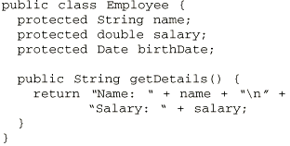
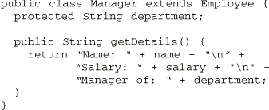
例题：方法的重写

Slide 60
成员变量的隐藏和方法的重写
说明：<续>
子类中不能重写父类中的final method
子类中必须重写父类中的abstract method， 否则子类也为抽象类。

Slide 61
super 关键字
super用来引用当前对象的父类, super来实现对父类成员的访问。
应用：
子类在隐藏了父类的成员变量或重写了父类的方法后，常常还要用到父类的成员
在重写的方法中使用父类中被重写的方法以简化代码的编写

Slide 62
super 关键字
super的使用有三种情况：
用来访问父类被隐藏的成员变量，如： super.variable
用来调用父类中被重写的方法，如：
super.Method ( [paramlist] )；
用来调用父类的构造函数，如 super( [paramlist] )；
例题：inheritance.java，Manager.java

Slide 63
super 关键字
说明：
用来调用父类的构造函数super( [paramlist] )必须放在子类构造方法的句首。
如果子类没有明确的调用父类的构造函数，编译器会自动的调用super()语句，它调用父类的默认构造函数。
如果父类没有默认构造函数则编译出错。
例题：

Slide 64
方法的重载（overloading）
在同一个类中名字相同但参数个数或类型不同的方法。返回值可以不同。
例如：
public void println( int i)
public void println( float f)
public void println( String s)

Slide 65
方法的重载（overloading）
构造方法也可以重载。可以在构造方法的第一条语句使用this来调用其他的构造方法。

Slide 66
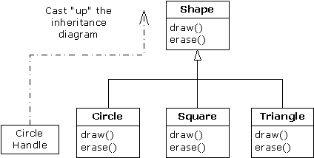
运行时多态（对象多态）
对于重写或继承的方法，Java运行时系统根据调用该方法的实例的类型来决定选择哪个方法调用。

Slide 67
对象的多态
说明：
对子类的一个实例，如果子类重写了父类的方法，则运行时系统调用子类的方法，
如果子类继承了父类的方法(未重写)，则运行时系统调用父类的方法。

Slide 68
class A{
void callme( ){
System.out.println("Inside A's callme( ) method");
}}
class B extends A{
void callme( ){
System.out.println("Inside B's callme( ) method");
}}
public class Dispatch{
public static void main( String args[ ] ){
A a = new B( );
a.callme( );
}}

Slide 69
class Student
{ public:
//…
float calcTuition()
{ //… }
};
class GraduateStudent extends Student
{ public:
//…
float calcTuition()
{ //… }
};
void fn(Student x)
{ x.calcTuition(); }
void main()
{ Student s;
GraduateStudent gs;
fn(s);
fn(gs);
}

Slide 70
instanceof 操作符
用来判断对象属于哪个类
public class Employee extends Object
public class Manager extends Employee
public class Engineer extends Employee
--------------------------------------- -
public void doSomething( Employee e) {
if (e instanceof Manager) {
// Process a Manager
} else if (e instanceof Engineer) {
// Process an Engineer
} else {
// Process any other type of Employee
}
instanceof 操作符

Slide 71
类 jave.lang.Object
类java.lang.Object处于Java开发环境的类层次树的根部，其他所有的类都直接或间接地为它的子类
一个类如果没有声明继承某个类，则默认继承Object类。
public class Employee {
...
}
等价于：
public class Employee extends Object {
… }

Slide 72
类 jave.lang.Object
该类定义了一些所有对象最基本的状态和行为常用的有：
equals()
getClass
toString（）
finalize
notify
notifyAll
wait

Slide 73
equals()
一般情况下需要覆盖Object中的equals()方法
例如：
Integer one = new Integer (1), anotherOne = new Integer (1);
if (one.equals (anotherOne))
System.out.println (“objects are equal”);
if (one = = anotherOne))
System.out.println (“objects are equal”);
else
System.out.println (“objects are equal”);

Slide 74
getClass()
getClass ( )方法是final方法，它不能被重写。它返回一个对象在运行时所对应的类的表示
例如下面的方法得到并显示对象的类名：
void PrintClassName( Object obj ){
System.out.println(“ The object’s class is “ + obj.getClass( ).getName( ) );
}

Slide 75
getClass()
可以用getClass创建一个类的实例，而不必在编译时即知道到底是哪个类。
下例创建了一个与对象obj具有相同类型的一个实例，
所创建的对象可以是任何类。
Object creatNewInstanceOf (object obj){
return obj.getClass( ).newInstance( );
}

Slide 76
toString( )
toString( )方法用来返回对象的字符串表示.不同的对象显示的形式也不一样。
例如：
System.out.println(Thread.currentThread().toString());
显示结果为：Thread[main,5,main]
int pInt = 500;
Integer wInt = new Integer( pInt);
System.out.println(wInt.toString());
显示结果为：500

Slide 77
final关键字：数据、方法和类
1. final数据
它可以是编译时的常量
它可以是运行时才初始化的常量

Slide 78
final关键字：数据、方法和类
2. final方法
有些方法不能被重写，这时把它限定为final方法，其格式为：
final returnType finalMethod ( [paramlist] ){
……
}

Slide 79
final关键字：数据、方法和类
3. final类
final类不能被继承。出于以下原因由于，有时候希望一些类不能被继承
安全性的原因：如Java中的String类。
面向对象的设计上的考虑：如果你认为一个类的定义已经很完美，不需要再生成它的子类，这时也应把它修饰为final类

Slide 80
final关键字：数据、方法和类
3. final类
定义一个final类的格式如下：
final class finalClassName{
……
}

Slide 81
final关键字：数据、方法和类
3. final类
final class Da {
int i = 7;
int j = 1;
void f() {}
}
class Further extends Da { //error
…
}

Slide 82
abstract关键字
abstract类：表示抽象的概念，不能够被实例化为一个对象。
例如Java中的Number类
定义一个抽象类的格式如下：
abstract class abstractClass{
……
}

Slide 83
abstract关键字
abstract方法：只有方法声明，没有具体实现的方法
抽象类中可以包含抽象方法，为所有子类定义一个统一的接口，具体实现由子类完成。
定义格式如下：
abstract returnType abstractMethod( [paramlist] );
说明：抽象类中不一定要包含abstract方法，但是，一旦某个类中包含了abstract方法，则这个类必须声明为abstract类。

Slide 84

abstract关键字
abstract方法
举例：
Graphic share certain states (position, bounding box) and behavior (move, resize, draw).

Slide 85
abstract关键字
abstract方法
举例：
abstract class GraphicObject {
int x, y;
. . .
void moveTo(int newX, int newY) {
. . .
}
abstract void draw();
}

Slide 86
abstract关键字
abstract方法
举例：
class Circle extends GraphicObject {
void draw() {
. . .
}
}
class Rectangle extends GraphicObject {
void draw() {
. . .
}
}

Slide 87
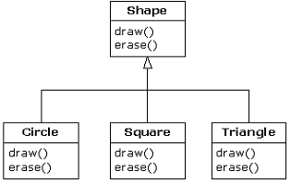
abstract关键字
abstract方法

